Slide 1
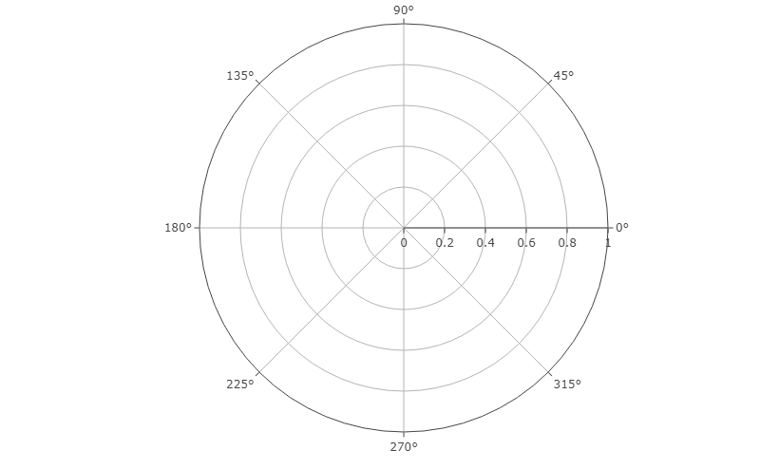
radialaxis.ticklabel
angularaxis.line
angularaxis.grid
radialaxis.line
angularaxis.ticklabel
radialaxis.grid
radialaxis
angularaxis

Slide 2
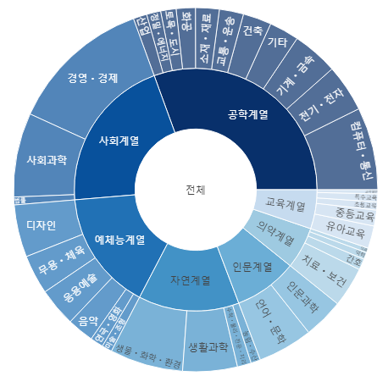
labels
전체
공학계열
사회계열
…
컴퓨터·통신
…
인문과학
parents
‘’
전체
전체
…
공학계열
…
인문계열
values
85398
26093
17749
6261
3036

